Slide 1
프로젝트
영화예매관리프로그램
프로젝트 시작과 분석
프로젝트 설계
프로젝트 구현

Slide 2
목표
프로젝트 진행과정을 이해한다
요구사항 분석을 통해 핵심 기능 추출과 시나리오 작성을 연습한다
프로젝트 전반에 걸친 설계를 데이터, 화면, 클래스로 나누어 훈련한다
설계를 기반으로 한 코드의 점진적 구현을 체득한다

Slide 3
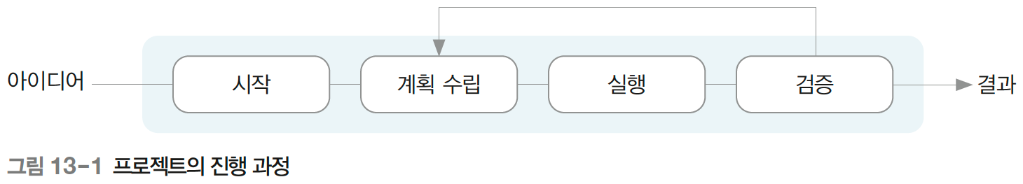
프로젝트 시작과 분석
프로젝트란 서비스 또는 결과 창출에 목적을 둔 일련의 과정
아이디어로부터 계획을 수립하고, 실행과 검증을 반복하여 최종 결과를 만드는 것

Slide 4
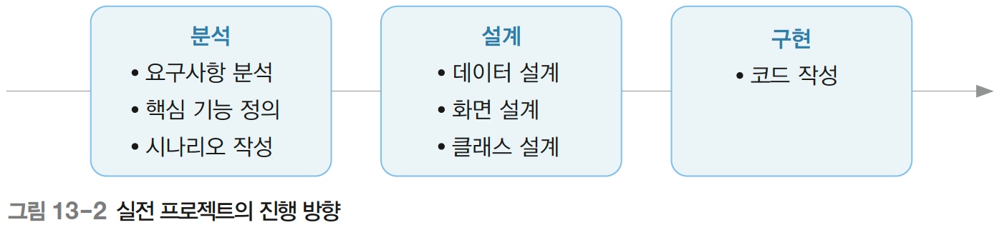
프로젝트의 진행 방향
영화 예매 관리 프로그램을위해 다음의 3단계로 진행.
분석: 요구사항 분석을 통해 핵심 기능을 정의하고, 이를 기반으로 시나리오를 작성
설계: 분석을 기반으로 데이터, 화면, 클래스를 설계
구현: 설계를 기반으로 실제 프로그램 코드를 점진적으로 구현

Slide 5
요구사항 분석
'영화 예매 관리 프로그램'의 요구사항 분석 예
영화 예매 관리 프로그램을 만들려고 한다. 해당 프로그램의 이용자는 사용자와 관리자로 나뉜다. 관리자가 접속 할 때는 비밀번호 인증을 해야한다
사용자는 영화를 예매하고 예매 내역 확인과 취소를 수행할 수 있다. 예매는 영화와 좌석의 선택으로 진행되며, 완료시 발급번호가 부여된다. 예매 확인과 취소 또한 발급번호를 기준으로 진행된다. 예매 관련정보는 파일로 관리해야한다
관리자는 영화를 등록하고 목록을 조회할 수 있으며, 등록되어 있는 영화를 삭제할 수 있다. 영화관련 정보는 파일로 관리해야 한다
프로그램은 클래스를 포함해야 하며 인터페이스와 상속을 활용해야한다. 구현의 편의를 위해 ver1.0버전에서는 영화 상영시간, 상영 장소 등의 세부적인 고려는 생략한다(필수)
추가 요구사항을 정리해서 덧붙인다(선택)

Slide 6
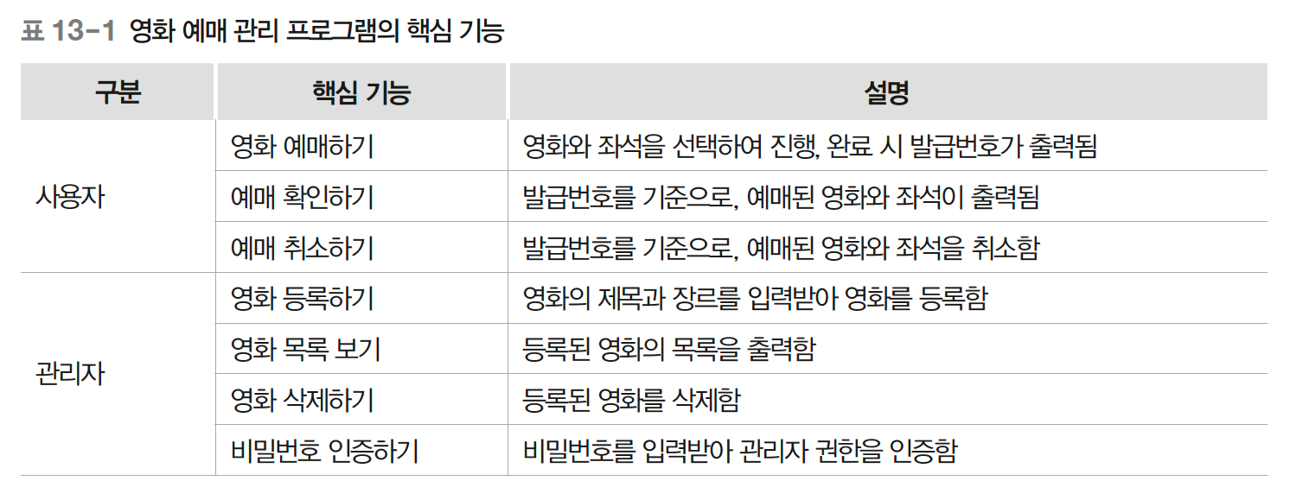
핵심 기능 정의
요구사항 분석을 통해 정리한 ‘ 영화 예매 관리 프로그램＇의 핵심기능( 더 추가해서 활용해보자)

Slide 7
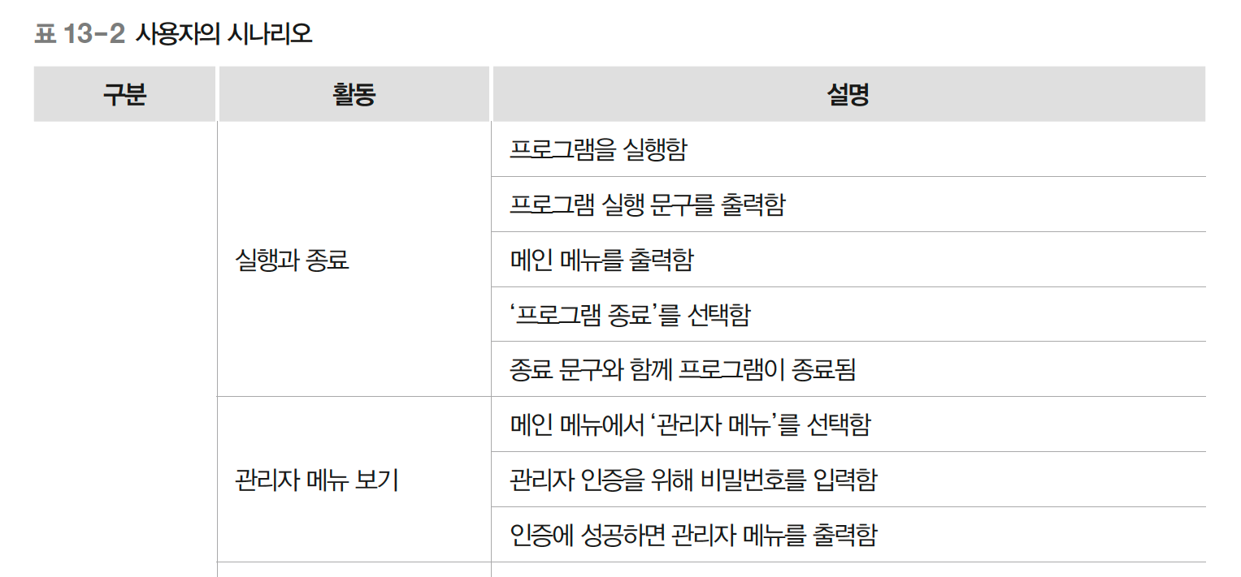
시나리오 작성
예상 활동 시나리오

Slide 8
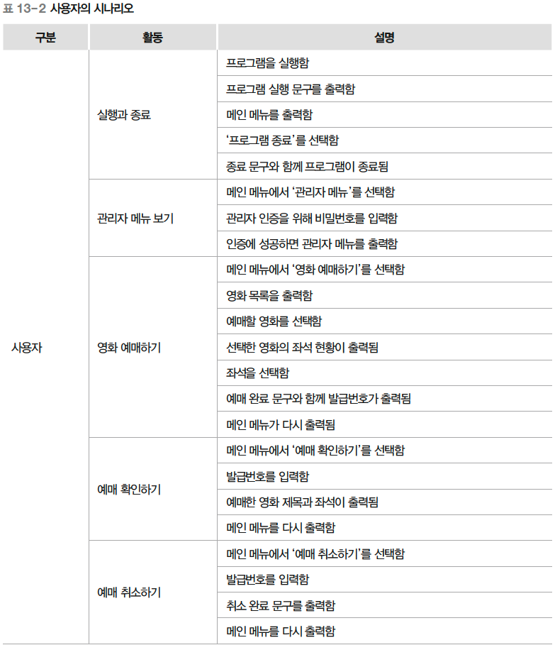

Slide 9
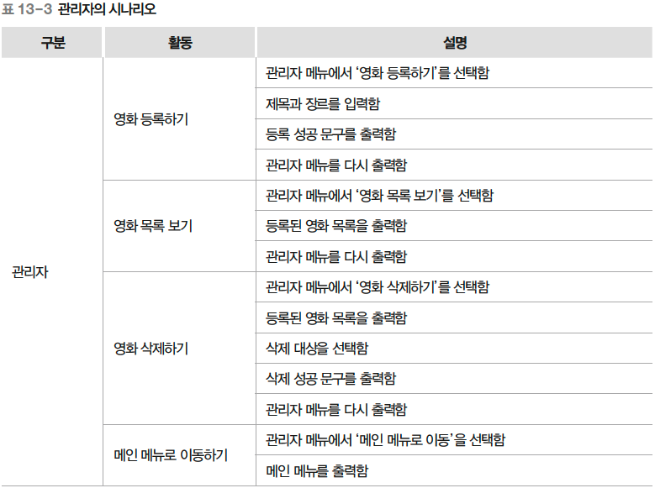

Slide 10
프로젝트 설계
1. 데이터 설계
2. 화면설계
3. 클래스 설계

Slide 11
데이터 설계
영화 예매 관리 프로그램의 핵심 데이터를 파일로 관리하도록 설계
Movies.txt : 영화 데이터를 저장
Reservations.txt : 예매 데이터를 저장

Slide 12
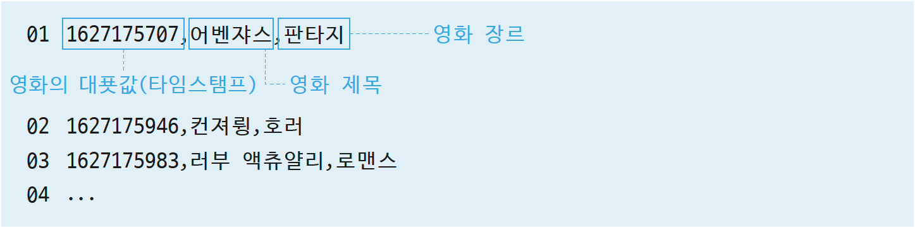
데이터설계
movies.txt
영화 관련 정보는 movies.txt파일에 한 행씩 기록
각 행에는 대표값, 제목, 장르를 쉼표로 구분
대표값은 사람의 주민등록번호와 같은 역할을 하는데, 구현상 편의를 위해 초단위 타임스탬프를 사용. System.currentTimeMillis()

Slide 13
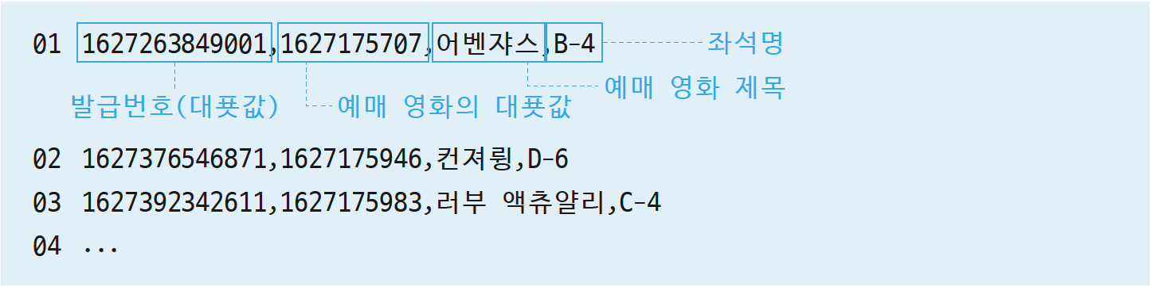
데이터 설계
reservation.txt
예매 관련 정보는 reservations.txt파일에 한 행씩 기록
각 행에는 발급번호, 예매 영화의 대표값과 제목, 좌석명을 쉼표로 구분
발급번호는 예매정보의 대표값으로 구현상 편의를 위해 밀리초 단위의 타임스탬프를 사용

Slide 14
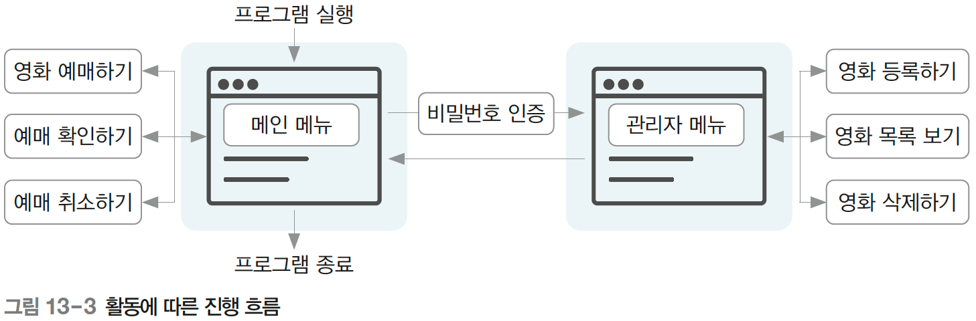
화면설계
메인메뉴와 관리자메뉴를 기준으로 하여 다음과 같이 설계

Slide 15
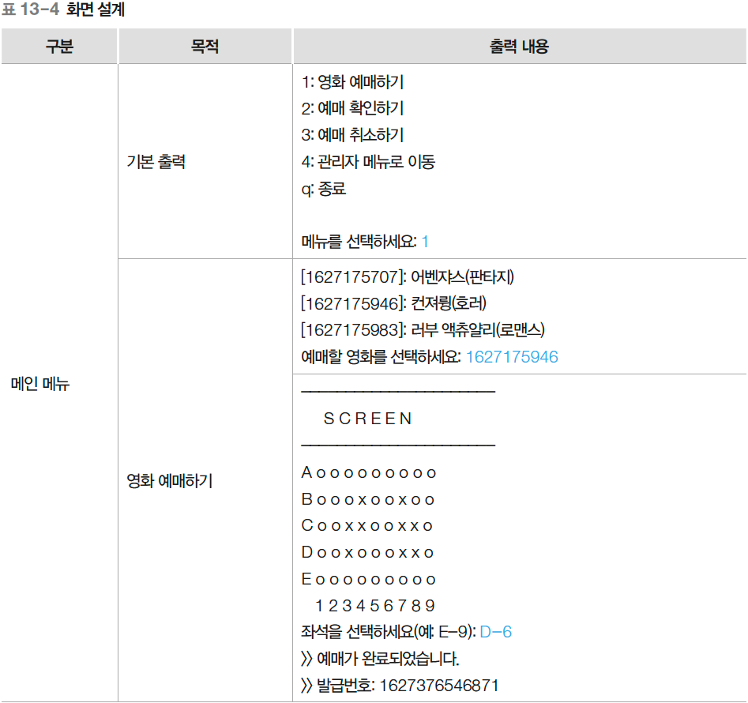

Slide 16
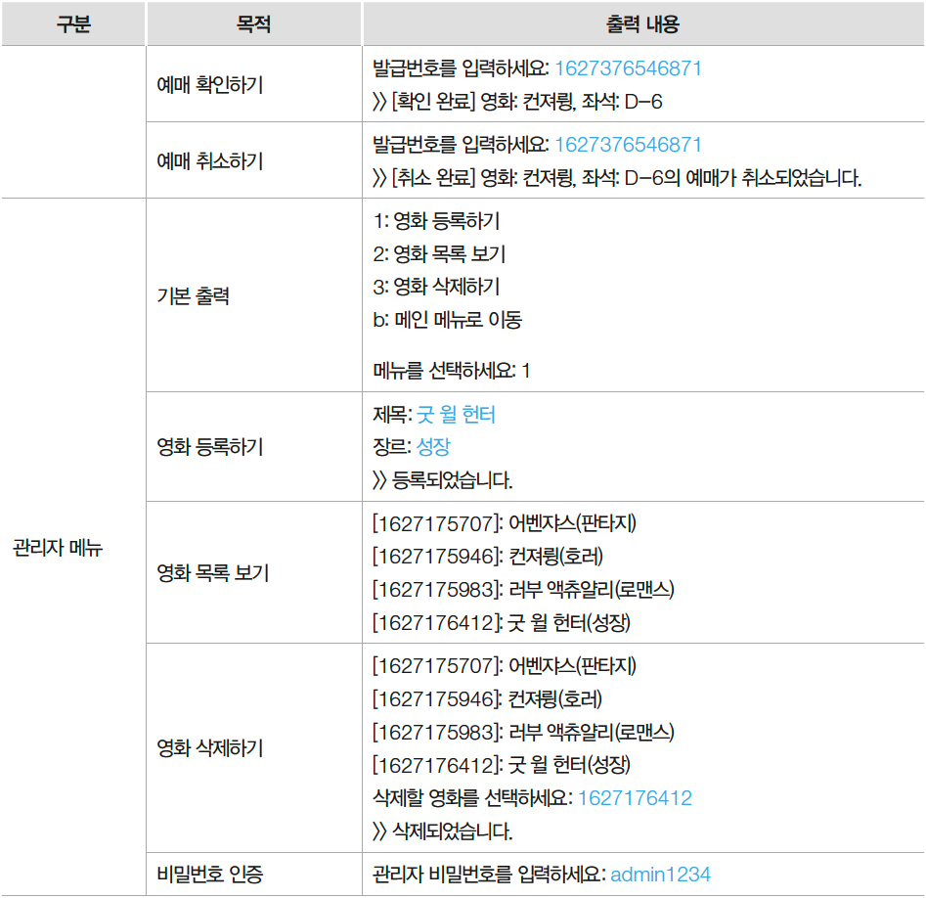

Slide 17
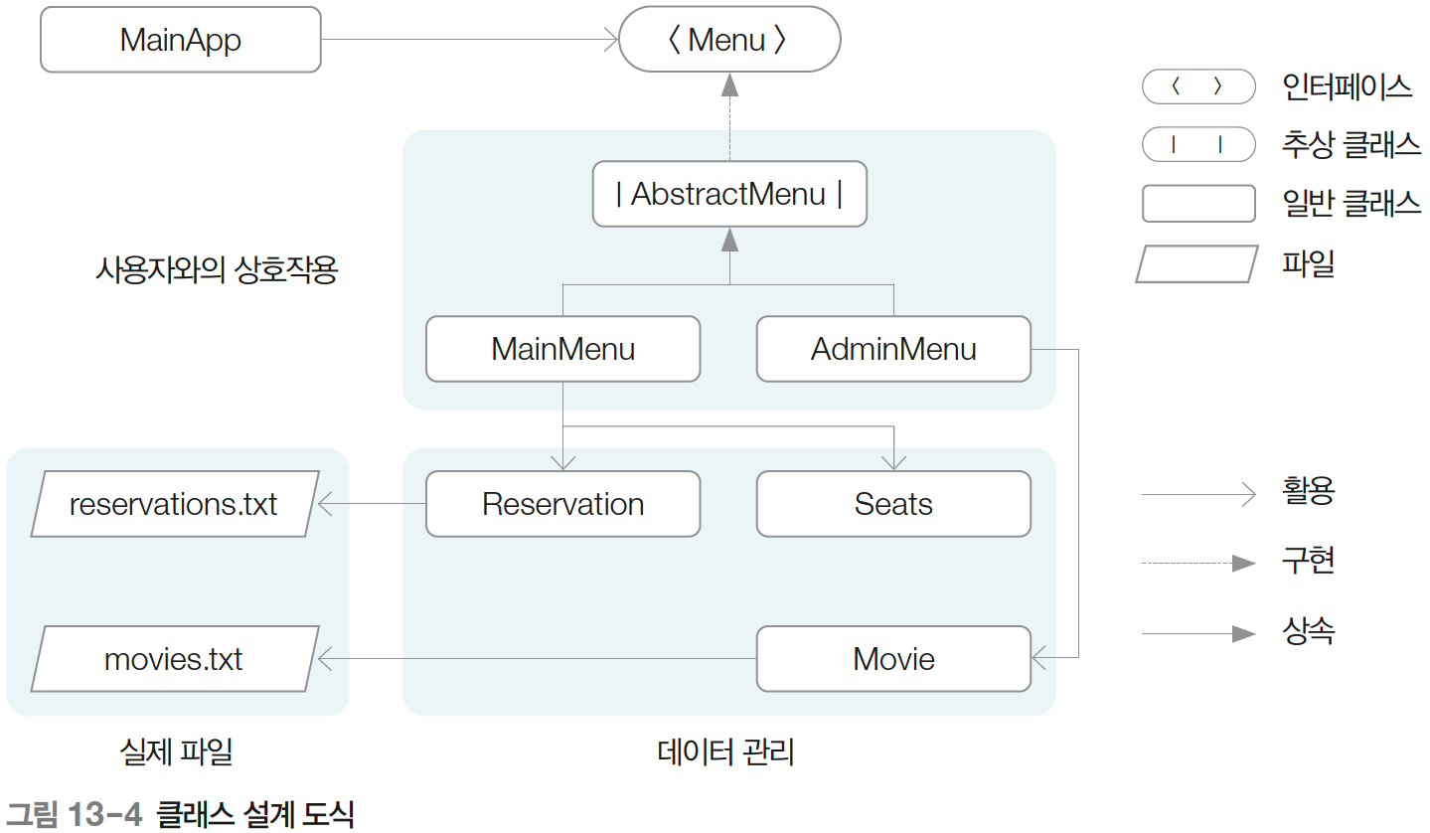
클래스설계
프로그램을 이루는 클래스와 인터페이스는 옆과 같이 설계

Slide 18
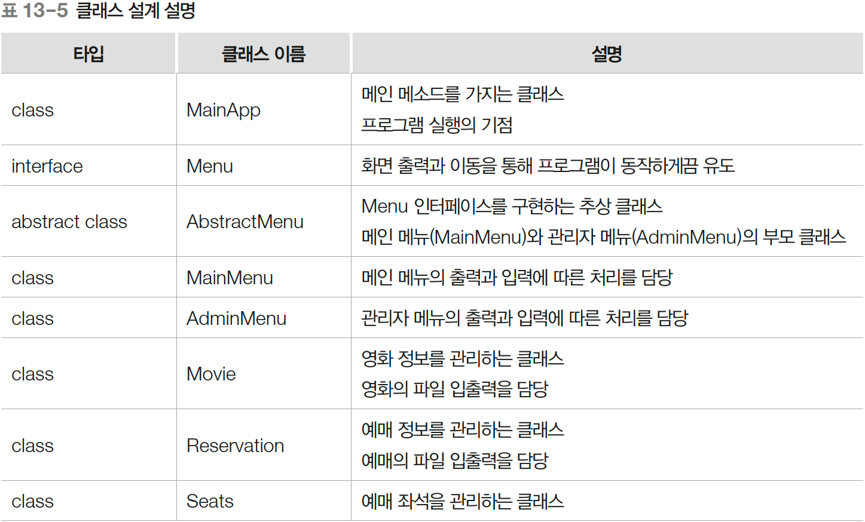

Slide 19
프로젝트 구현
1. 프로젝트 기본파일(2개의 txt샘플 파일, MainApp.java)
2. 프로그램 실행과 종료 :프로그램 실행과 종료 기능을 구현
3. 메뉴간 이동
4. 영화 목록 조회
5. 영화등록
6. 영화삭제
7. 예매확인
8. 영화예매
9. 전체완성코드

